Slide 1


Slide 2

ОСНОВИ НА CSS
Съдържание
Въведение в CSS
Свързване с HTML код
Събиране на елементи
Стилизиране с CSS

Slide 3
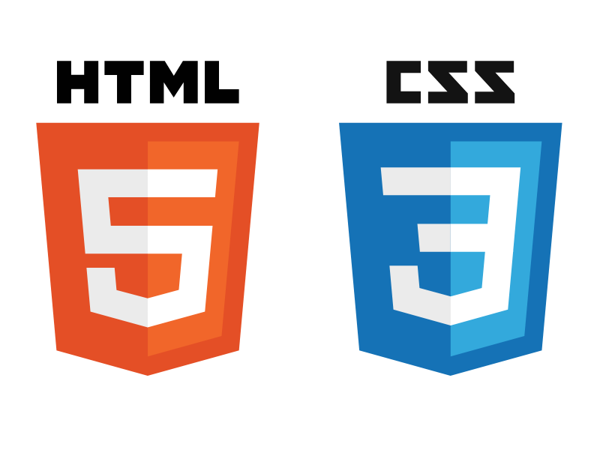
ОСНОВИ НА CSS
Въведение в CSS
Обяснява структурата на една
страница чрез т.нар markup
Таговете / Елементите му са
градивните блокове
на страницата
НИКОГА не е имал за цел да
предоставя тагове, които да
форматират/ да променят
визията на една страница
Казва на browser-a как съдържанието трябва да изглежда – от основния layout на страницата до цветовете на текстовете ни;
Неговата цел е да раздели презентирането/визията от съдържанието
Notes:
CSS is designed to enable the separation of presentation and content, including layout, colors, and fonts.^{[3]} This separation can improve content accessibility, provide more flexibility and control in the specification of presentation characteristics, enable multiple web pages to share formatting by specifying the relevant CSS in a separate .css file, and reduce complexity and repetition in the structural content.

Slide 4
ОСНОВИ НА CSS
Въведение в CSS
Notes:
HTML – Hypertext Markup Language serves as the backbone, or organizer of content, on a site. It is the structure of the website (e.g. headings, paragraphs, list elements, etc.) and defining static content.
CSS – Cascading Style Sheets are the design, glitz, glam, and style added to a website. It makes up the presentation layer of the page.
JavaScript – JavaScript is the interactivity and a core component of the dynamic web.

Slide 5
ОСНОВИ НА CSS
Въведение в CSS
Как? Кои са градивните елементи на CSS ?
Selectors
p { … }
h1 { … }
Properties
p {
color: …;
font-size: …;
}
h1 {
font-family: …;
font-size: …;
}
Values
p {
color: red;
font-size: 16px;
}
h1 {
font-family: Arial;
font-size: 24px;
}
Notes:
HTML – Hypertext Markup Language serves as the backbone, or organizer of content, on a site. It is the structure of the website (e.g. headings, paragraphs, list elements, etc.) and defining static content.
CSS – Cascading Style Sheets are the design, glitz, glam, and style added to a website. It makes up the presentation layer of the page.
JavaScript – JavaScript is the interactivity and a core component of the dynamic web.

Slide 6
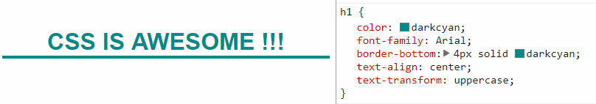
ОСНОВИ НА CSS
Въведение в CSS
Selector
Declaration
Declaration
h1
{ color: red; font-size: 12px }
Property Value
Property Value
Пример
Notes:
HTML – Hypertext Markup Language serves as the backbone, or organizer of content, on a site. It is the structure of the website (e.g. headings, paragraphs, list elements, etc.) and defining static content.
CSS – Cascading Style Sheets are the design, glitz, glam, and style added to a website. It makes up the presentation layer of the page.
JavaScript – JavaScript is the interactivity and a core component of the dynamic web.

Slide 7
ОСНОВИ НА CSS
Свързване с HTML
Как да добавим стиловете си?
Чрез външен файл – External style sheet
index.html
<head>
<link rel=“stylesheet” href=“mystyles.css”>
</head>
mystyles.css
body {
background-color: lightblue;
}
Notes:
Note: Do not add a space between the property value and the unit (such as margin-left: 20 px;). The correct way is: margin-left: 20px;

Slide 8
ОСНОВИ НА CSS
Свързване с HTML
Как да добавим стиловете си?
Чрез вътрешни стилове <style> – Internal style sheet
index.html
<head>
<style>
body {
background-color: lightblue;
}
</style>
</head>
Notes:
Note: Do not add a space between the property value and the unit (such as margin-left: 20 px;). The correct way is: margin-left: 20px;

Slide 9
ОСНОВИ НА CSS
Свързване с HTML
Как да добавим стиловете си?
Чрез стилове на елементите – Inline styles
<h1 style=“color: darkcyan; font-size: 50px; font-family: Arial;”>
Notes:
Note: Do not add a space between the property value and the unit (such as margin-left: 20 px;). The correct way is: margin-left: 20px;

Slide 10
ОСНОВИ НА CSS
Свързване с HTML
Cascading?
Когато имаме повече от един стил дефиниран за един и същи елемент.
Всички тези стилове на „каскаден принцип“ ще се подредят във „виртуална“ страница със стилове.
Принципа на прилагането им според различните типове на включване на стиловете е:
Инлайн стилизирането на елементи;
Вътрешните стилове <style>
Външните файлове mystyles.css
Ако няма дефинирани визуализацията на елементите се пада на тези които са зададени на browsera по презумпция ( by default )
Notes:
Cascading Order
What style will be used when there is more than one style specified for an HTML element?
Generally speaking we can say that all the styles will "cascade" into a new "virtual" style sheet by the following rules, where number one has the highest priority:
Inline style (inside an HTML element)
External and internal style sheets (in the head section)
Browser default
So, an inline style (inside a specific HTML element) has the highest priority, which means that it will override a style defined inside the <head> tag, or in an external style sheet, or a browser default value

Slide 11
ОСНОВИ НА CSS
Въведение в CSS
Събиране/селектиране на елементи
Notes:
https://css-tricks.com/specifics-on-css-specificity/

